Slide 1
Кафедра: Информатики и автоматизации научных исследований
Направление: прикладная информатика
МАГИСТЕРСКАЯ ДИССЕРТАЦИЯ
на тему:
«Анализ динамических изменений параметров
цветных сетей Петри»
Выполнил: студент группы 86-м3
Антонов Денис Александрович
Научный руководитель:
д-р техн. наук Карпычев Владимир Юрьевич
г. Нижний Новгород
2014 г.

Slide 2
Содержание…
Общее описание проблемы. Постановка задачи.
Методы проведения анализа
Описание программного средства
Заключение
Н.Новгород, 2014г.
«Анализ динамических изменений параметров цветных сетей Петри», Антонов Д.А.

Slide 3
Общее описание проблемы
Сети Петри – математический аппарат для моделирования динамических дискретных систем с параллельными взаимодействующими компонентами.
Модель – это упрощенное представление реального процесса или явления.
Одно из неизбежных последствий моделирования – всегда существует набор параметров, функций и свойств системы, которые не учитываются в построенной модели.
Н.Новгород, 2014г.
«Анализ динамических изменений параметров цветных сетей Петри», Антонов Д.А.

Slide 4
Постановка задачи
Предмет исследования: цветные сети Петри.
Цель: разработать методы анализа цветных сетей Петри в условиях изменения свойств модели вне заданных переделов и создать программную систему для демонстрации результатов работы предложенного анализа.
Для достижения поставленной цели были поставлены следующие задачи:
исследование теории цветных сетей Петри
разработка и описание методов анализа модели, описанной цветной сетью Петри
разработка программной системы для демонстрации предложенных методов
Н.Новгород, 2014г.
«Анализ динамических изменений параметров цветных сетей Петри», Антонов Д.А.

Slide 5
Методы проведения анализа
Для проведения анализа, необходимо:
описать представление о предполагаемых изменениях
описать структуру вывода результатов о проведенном анализе
реализовать алгоритм анализа
Отдельно стоит отметить необходимость процесса интеграции средства анализа в готовую систему моделирования. В общем случае, это разработка интерфейсов взаимодействия систем друг с другом.
Н.Новгород, 2014г.
«Анализ динамических изменений параметров цветных сетей Петри», Антонов Д.А.

Slide 6
Описание программного средства
Требования к программе:
Позволяет создавать модели динамических дискретных систем
Использует цветные сети Петри для создания моделей
Реализует предложенные методы анализа
Программное средство разрабатывается для демонстрации работы предложенных методов анализа цветных сетей Петри.
// раздаточный материал содержит изображения интерфейсов программы.
Н.Новгород, 2014г.
«Анализ динамических изменений параметров цветных сетей Петри», Антонов Д.А.

Slide 7
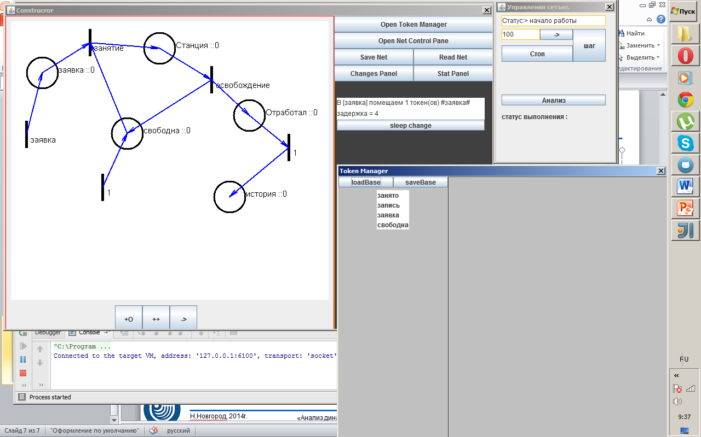
Интерфейсы программы(раздаточный материал)
Н.Новгород, 2014г.
«Анализ динамических изменений параметров цветных сетей Петри», Антонов Д.А.

Slide 8
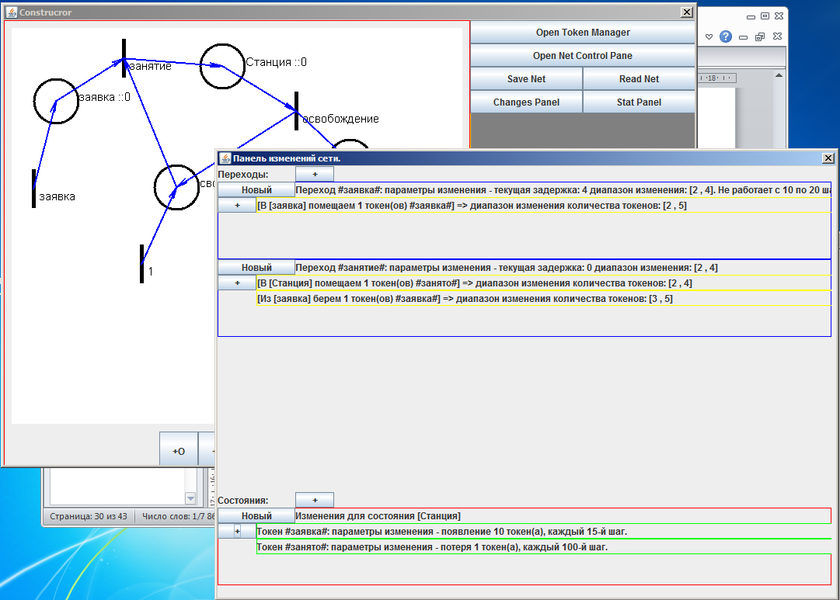
Интерфейсы программы(раздаточный материал)
Н.Новгород, 2014г.
«Анализ динамических изменений параметров цветных сетей Петри», Антонов Д.А.

Slide 9
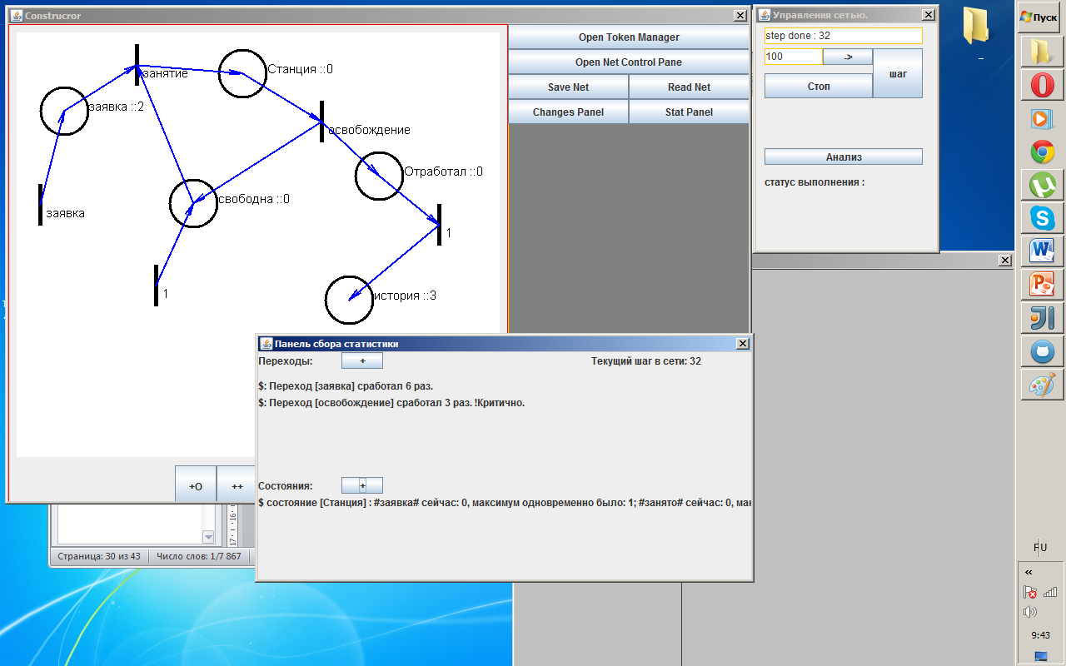
Интерфейсы программы(раздаточный материал)
Н.Новгород, 2014г.
«Анализ динамических изменений параметров цветных сетей Петри», Антонов Д.А.

Slide 10
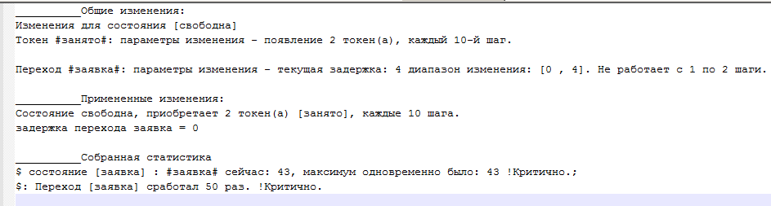
Интерфейсы программы(раздаточный материал) (статистика)
Н.Новгород, 2014г.
«Анализ динамических изменений параметров цветных сетей Петри», Антонов Д.А.

Slide 11
Заключение
Результаты:
Разработаны методы анализа цветных сетей Петри в условиях изменения свойств модели вне заданных переделов.
Разработано программное средство для моделирования цветных сетей Петри
Предложенные методы применены в программном средстве
  Подобный анализ может применяться параллельно с разработкой модели, с целью своевременного внесения изменений и недопущения возможных критических ситуаций, которые не были учтены или не могут быть учтены в процессе конструирования.
  Эффективность применения методов анализа подтверждается результатами экспериментов.
Н.Новгород, 2014г.
«Анализ динамических изменений параметров цветных сетей Петри», Антонов Д.А.

